Slide 1
AI Seminar
Project
Pneumonia
Classification Project
CNN을 응용한 폐렴환자의 Classification

Slide 2
AI Seminar
Data 전처리
학습
결과 확인
Content

Slide 3
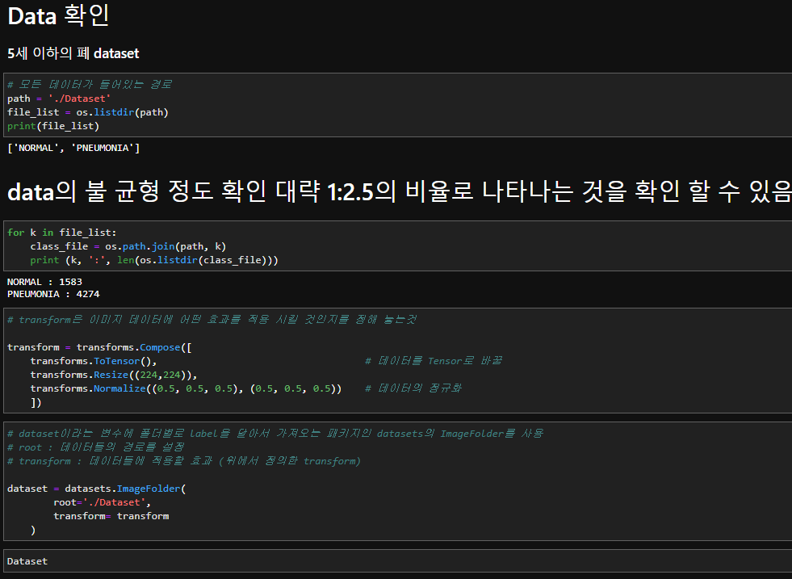
Data 확인
Data는 Kaggle Dataset을 활용하였음.
5세 이하의 폐렴 환자와 정상인의 x-ray이미지를 활용하여 Classification을 진행.
데이터의 양성, 음성의 불균형을 1:2.5로 확인되었고, 이러한 데이터 불균형은 결과 확인과정에서 Grad-cam의 성능을 악화시키는 것을 확인함.

Slide 4
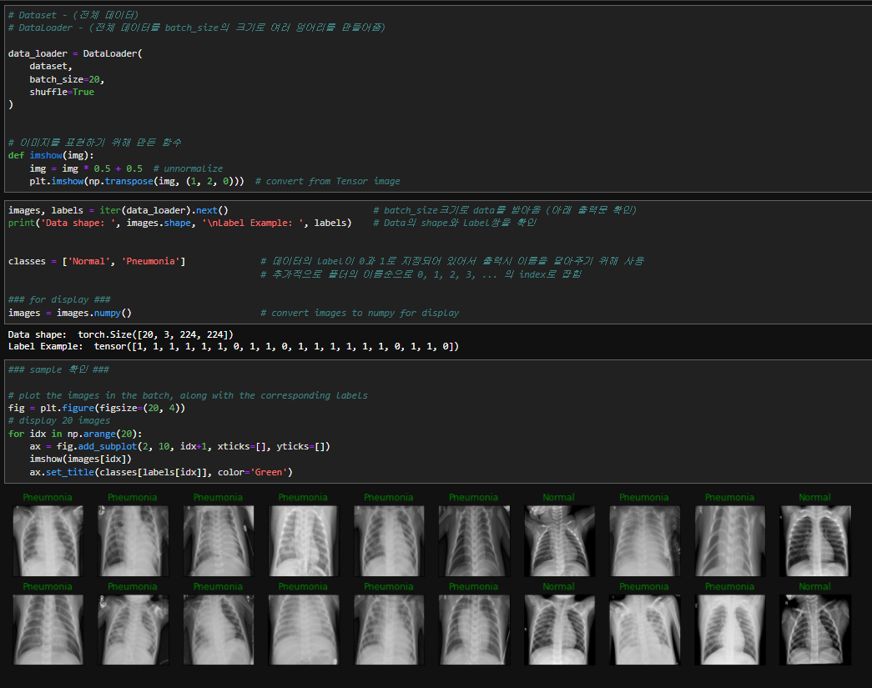
Data 확인
Data를 확인을 위해 이미지 표현을 위한 함수를 만들고 batch_size크기로 데이터를 받아 Labeling을 하여 데이터를 확인.
이 과정을 통해 image data를 확인하고, data에 대한 label이 적용되어 있는지 확인.

Slide 5
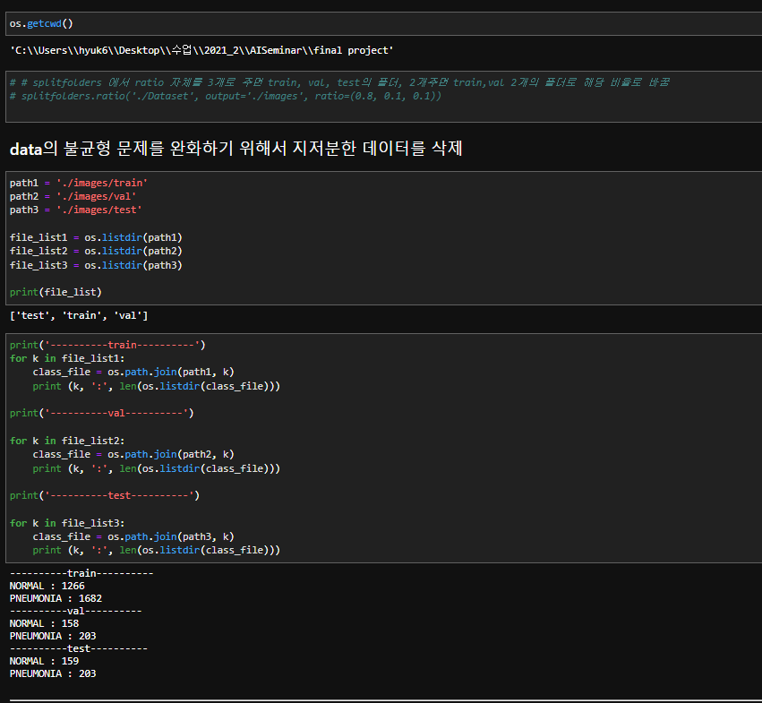
Data split
전체 데이터를 한번에 관리 했기 때문에, train, validation, test 의 data set으로 분리해줄 필요가 있음.
이 과정에서 data 불균형 문제를 해결하고자 흐린 image와 너무 밝은 image를 제거하는 방법으로 data 불균형 문제를 해결할 수 있었음.
불균형이 해결된 dataset은 대략 정상 : 폐렴이 1:1정도의 비율임을 확인 할 수 있음.

Slide 6
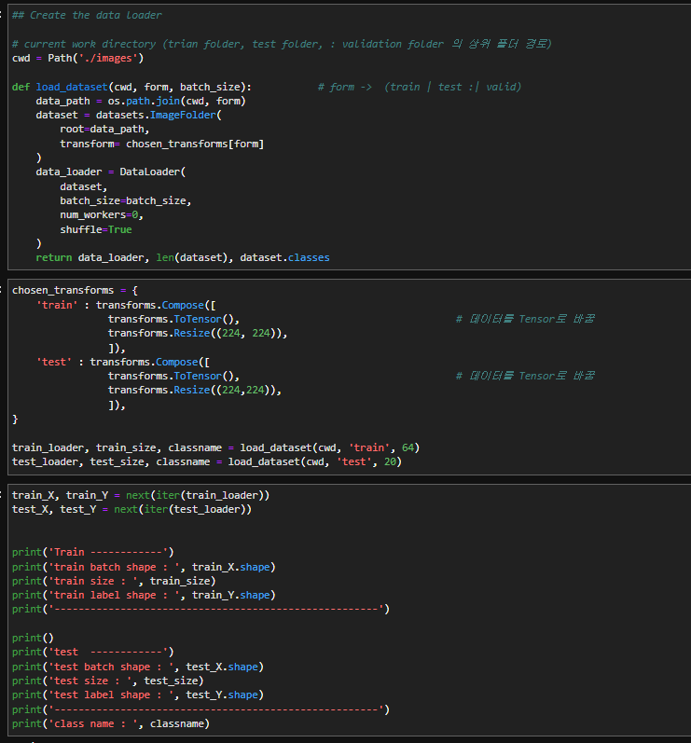
Data loader 생성
Data를 stochastic gradient descent 알고리즘에 따라 학습하기 위해서 각 dataset을 batch단위로 관리 해야 함.
그러기 위해 먼저, dataset함수를 구현하여 각 train, validation, test 의 dataset을 구축하고, pytorch 패키지의 data loade를 활용하여 각 dataset을 batch단위로 사용.

Slide 7
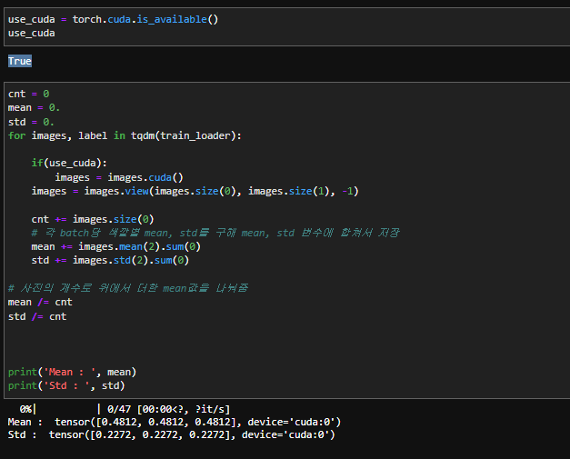
Normalization을 위한 mean,std 구하기
많이 흐리거나 밝은 image는 삭제하였지만, 그럼에도 순탄한 학습을 하기 위해 Data Normalize 를 적용하여 data 분포를 정규화 하였음.
이러한 정규화 과정을 통해 데이터 분포의 평균을 0 분산을 1으로 만들었기 때문에, 편향된 학습을 어느정도 방지할 수 있음.

Slide 8
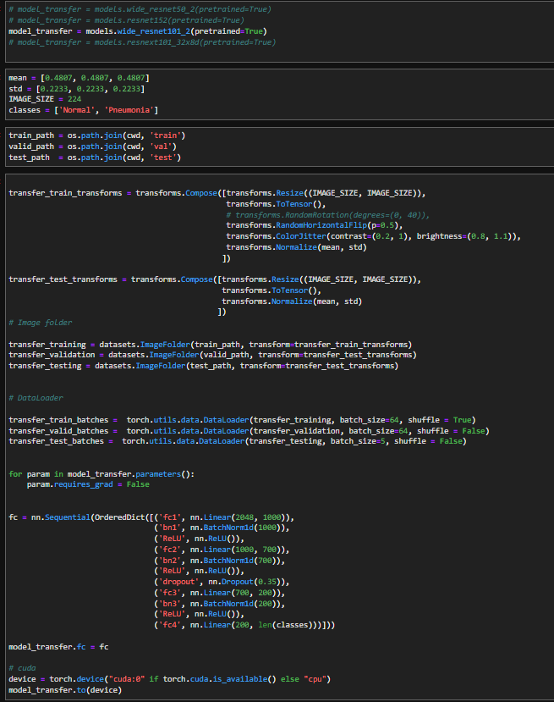
Pretrained Model 불러오기
학습의 효율성을 위해 transfer learning을 진행하기로 함.
Transfer learnin의 경우 기존 model의 fully connected layer가 본 문제와 맞지 않기 때문에 새로운 fc layer를 정의하여 적용해 주었음.
이 과정에서 기존 pretrain 된 model의 parameter update를 동결시켜 준 다음, 정의한 fc layer를 적용시키는 방법으로, 잘 학습되어 있는 CNN부분을 활용할 수 있음.
이러한 CNN부분을 믿고 사용하는 것은, image에서 특정 feature들을 잘 판단하여 extraction 한다는 가정에 있음. 이렇게 얻어진 feature들을 fully connected layer에서 조합하는 과정을 학습하여 본 프로젝트에 활용.
김민혁 20185218

Slide 9
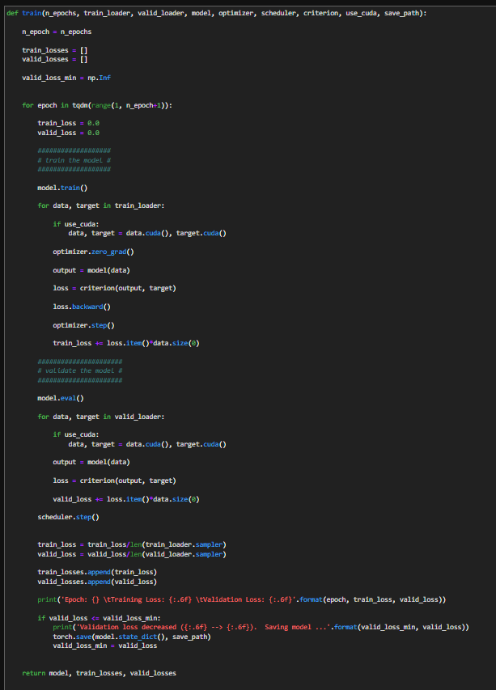
Train 함수 정의
Model의 학습을 위해 train함수를 정의함.
Train 과정에서 한번의 train당 한번의 validatio을 진행하며 overfitting 문제나, underfitting 문제가 발생하는지 확인할 수 있음.
또한, hyperparameter를 튜닝하는 과정을 본 validation loss를 통해 판단을 내릴 수 있음.
개인적으로 tensorflow보다 pytorch가 이러한 train함수를 구현하기에 조금 더 편리한 구조로 되어있다고 생각하기에, pytorch를 사용하여 본 프로젝트를 진행하였음.
김민혁 20185218

Slide 10
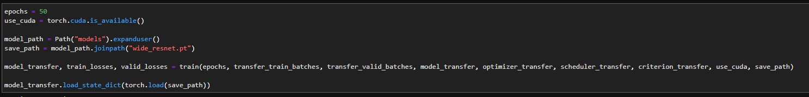
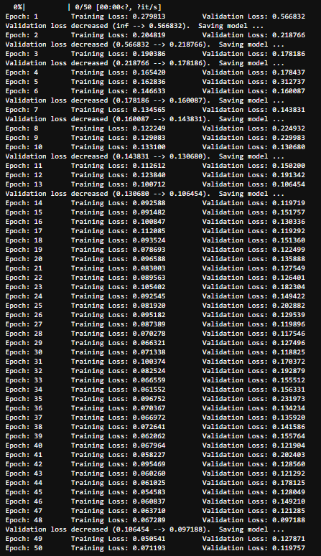
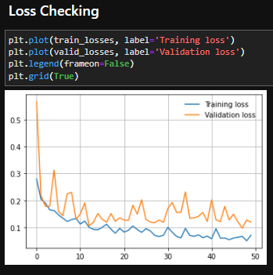
Model Train
방금 언급되었던 train함수를 통해 학습을 진행하였고, validation loss가 최소가 되는 지점의 weight를 저장하는 방법으로 early stop을 진행하였음.
본 과정을 반복하여 진행하면서, learning rate를 조정할 수 있었고, scheduler를 활용하여 조금 더 좋은 성능의 model을 학습할 수 있었음.
결과적으로, 다음과 같은 train loss와 validation loss를 얻었고, 어느정도 ‘잘’ 학습이 되었다고 판단하였음.

Slide 11
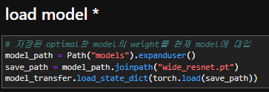
Load Model
저장된 optimal한 model의 weight를 현재 model에 대입함.

Slide 12
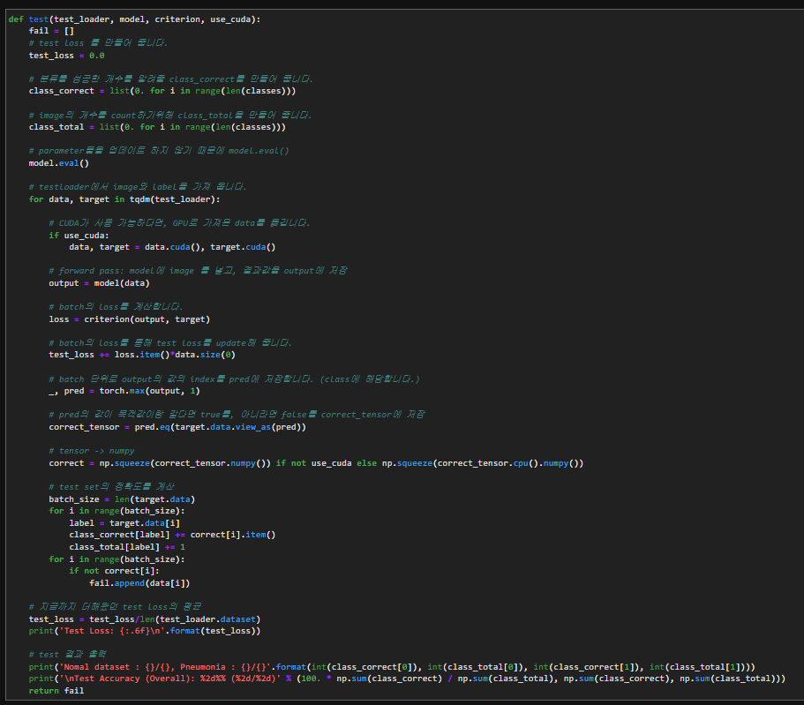
Test 함수 정의
다음과 같은 test함수를 정의하여, test set을 통해 model의 객관적인 성능을 평가함.
Train set과 validation set의 경우, 학습하는 과정에서 직접적인 학습과 hyperparameter tuning을 위해 간접적으로 사용이 되었기 때문에, 학습하는 과정에 아무런 영향을 미치지 않았던 test dataset을 객관적인 성능평가에 이용함.
이 과정에서 class별 정확도를 구현하기 위해 각 class별 list처리를 하여 class별 정확도를 구현할 수 있었음.

Slide 13
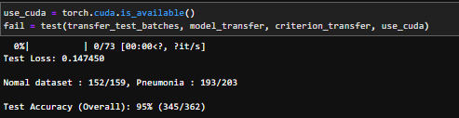
Test 함수 결과
결과적으로 95%의 정확도를 보이는 model임을 확인할 수 있었음.
정상 data와 폐렴 data의 정확도 에서도, 한쪽으로 편향되지 않은 정확도를 보여주고 있다고 생각함.

Slide 14
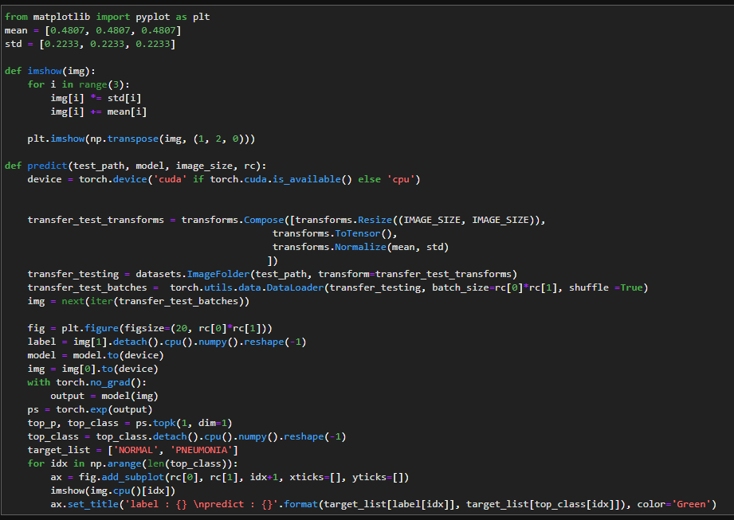
Predict
학습시킨 모델을 통해 예측결과를 보여줄 함수를 정의.
양성은 PNEUMONIA,음성은 NORMAL로 labeling 하여 결과를 보여줌.

Slide 15
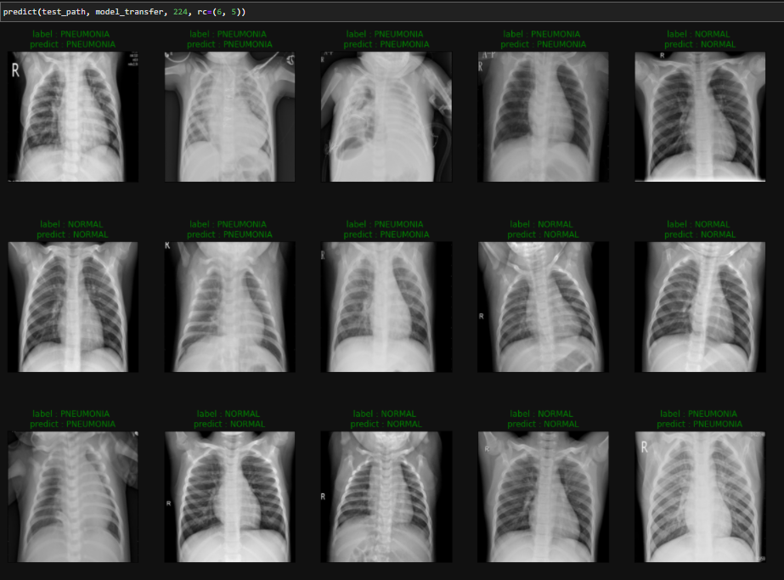
모델을 통한 결과 예측
결과 예측을 위해 위에서 정의한 predict함수를 이용해 출력한 결과.

Slide 16
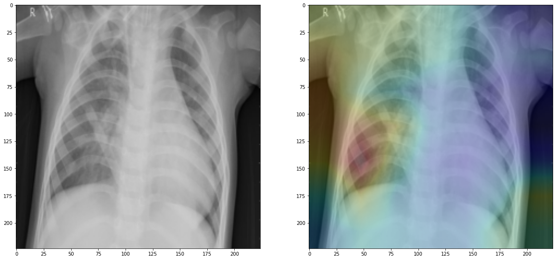
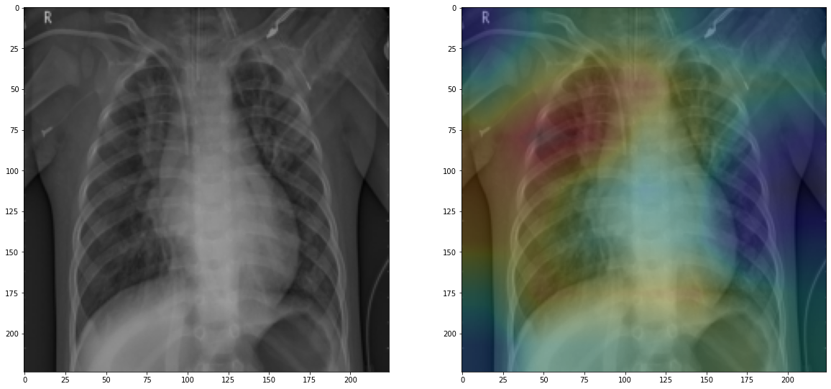
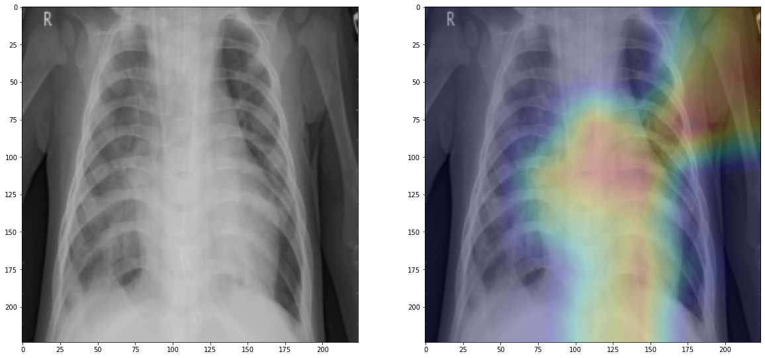
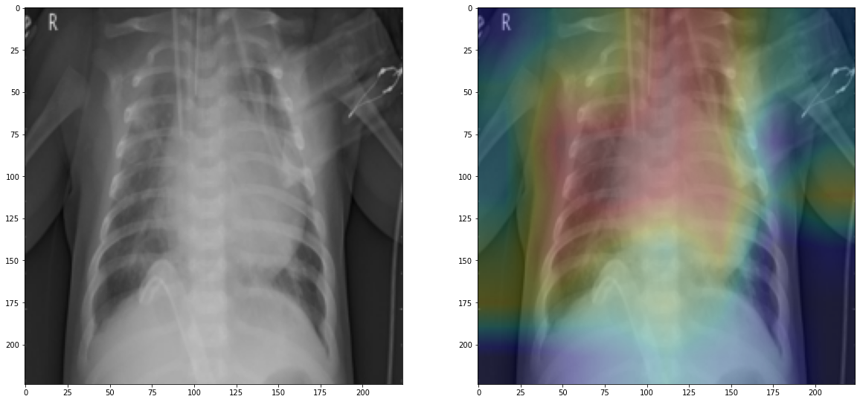
ETC…

